Slide 1
Распознавание значений на мониторе UIM-3D
Мотайло, Петрова
16-СБК

Slide 2
Задача:
Нахождение цифр на изображении
– Python + OpenCV
Распознавание цифр
– Keras
– TensorFlow

Slide 3
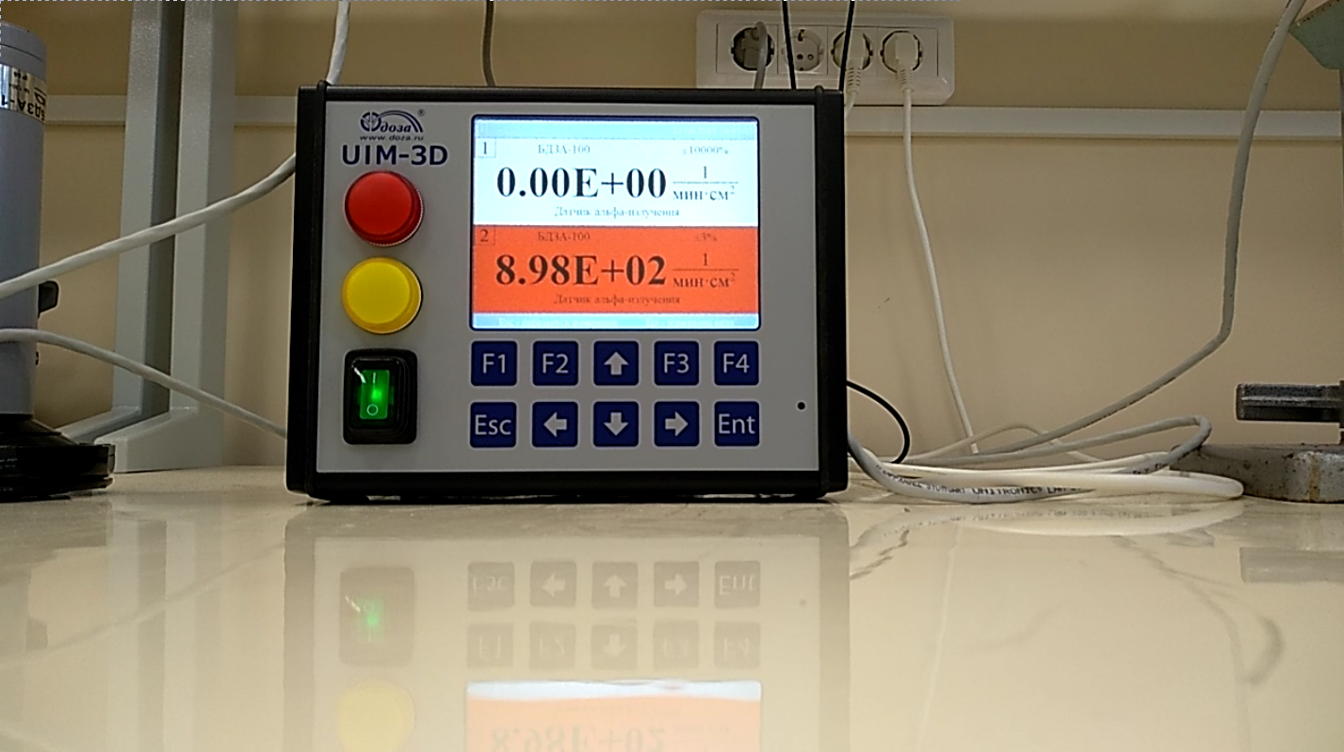

Slide 4
Нахождение цифр:
Поиск устройства на изображении
  Ищем прямоугольный контур, у которого в потомках не меньше восьми квадратных – это внешний контур устройства.
Поиск дисплея на изображении устройства
  Ищем самый большой прямоугольный контур на изображении устройства.
Поиск цифр на изображении дисплея
  Ищем контуры, занимающее на дисплее место в процентах выше эксперементально установленного порога.

Slide 5
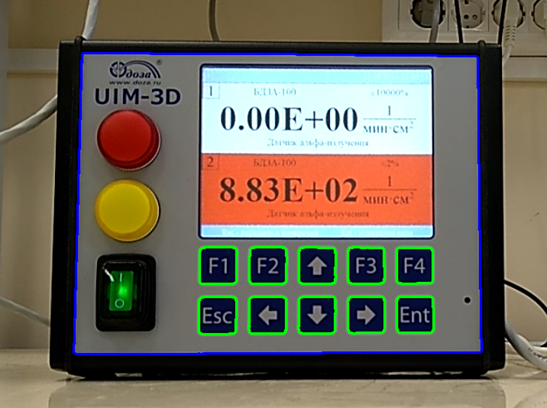
Поиск устройства:
prepared_image = helpers.prepare_edged()
contours, hierarchy = cv2.findContours(prepared_image.copy(), cv2.RETR_TREE)
rect_ids = get_polygon_ids(contours)
device_contours = []
for rc_id in rect_ids:
imm_squares = __get_immediate_square_childs(contours, hierarchy, rc_id)
if len(imm_squares) >= 8:
device_contours.append(rc_id)
device_candidates_count = len(device_contours)
if device_candidates_count == 1:
return strip_contour(image, contours[device_contours[0]])

Slide 6
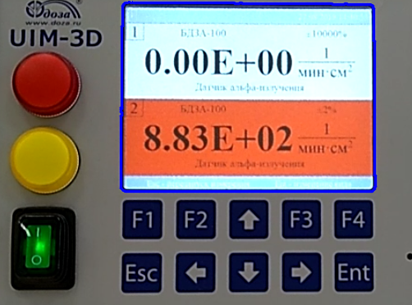
Поиск дисплея:
prepared_image = prepare_edged()
contours, _ = cv2.findContours(
prepared_image.copy(),
cv2.RETR_TREE
)
rect_ids = get_polygon_ids(contours)
rectangle_areas = [
get_area(contours[id]) for id in rect_ids
]
screen_contour_id = rect_ids[rectangle_areas.index(max(rectangle_areas))]

Slide 7
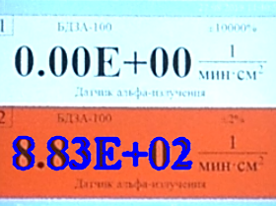
Поиск цифр на дисплее:
prepared_image = __prepare(display_img)
contours, _ = cv2.findContours(
prepared_image.copy(),
cv2.RETR_EXTERNAL
)
big_contours = [
ctr for ctr in contours if get_area(ctr) >= area_threshold
]
sorted_contours = sorted_by_axis(big_contours)
sorted_imgs = [strip_contour(display_img, border=__strip_border) for c in sorted_contours]

Slide 8
Распознавание цифр с помощью CNN:
Структура сети
– Два слоя свертки
– Два слоя пулинга
– Один слой Dropout
– Три полносвязных слоя

Slide 9
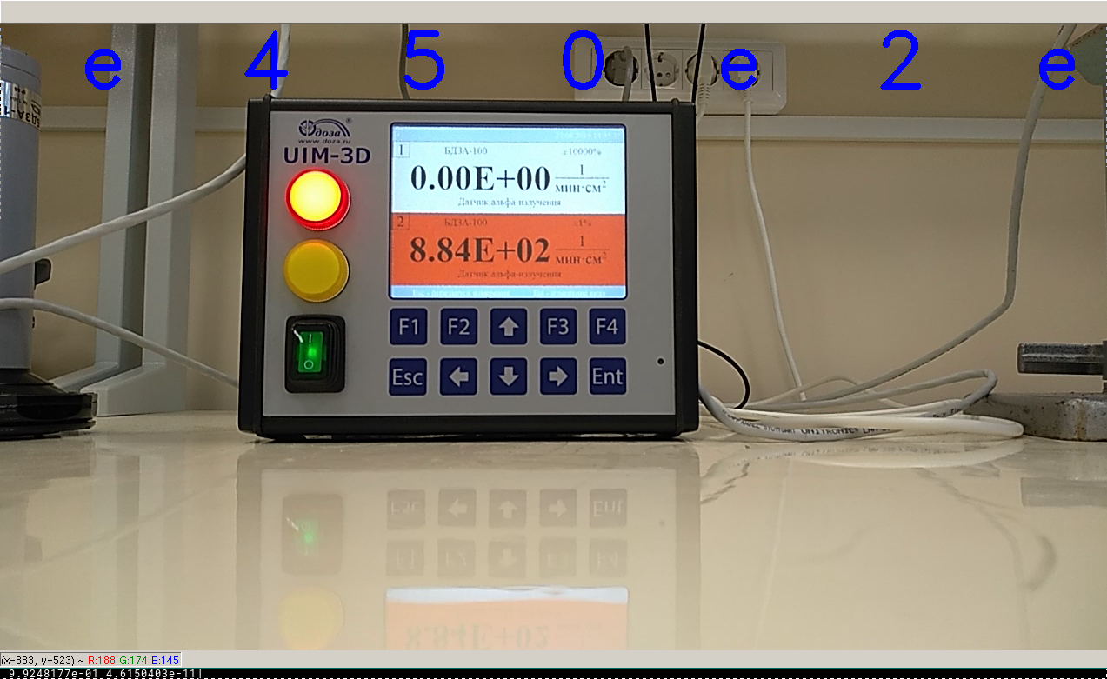
Результат
...как-то не впечатляет

Slide 10
Что получилось
С высокой точностью находить дисплей (один или более) устройства на изображении
Находить контуры цифр с дисплея и подготавливать их для распознавания нейросетью
Обработать три типа входных данных: одиночное изображение, видеозапись, видео в реальном времени.

Slide 11
Что не получилось
Распознать цифры корректно
  Отсутствие готового датасета
  Выбор модели
  Параметры модели

